Slide 1
Introduction à l'usage des cartes conceptuelles
Daniel K. Schneider
Maître d’enseignement et de recherche en technologies éducatives
TECFA – FPSE - Université de Genève
daniel.schneider@unige.ch
http://tecfa.unige.ch/
CERAH, 19 janvier 2010 / 10 janvier 2011
Originaux: http://tecfa.unige.ch/tecfa/talks/schneide/cerah2010/

Slide 2
Introduction

Slide 3
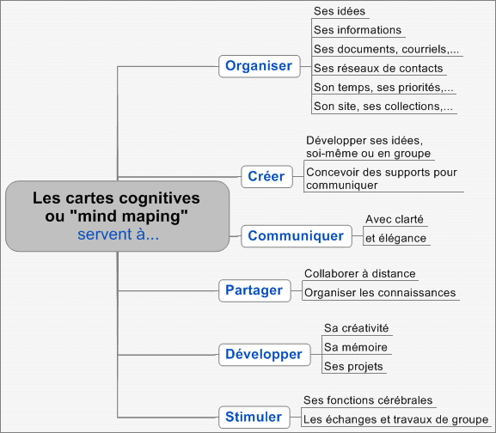
Les cartes conceptuelles peuvent servir à ….
D’après Pierre Benech

Slide 4
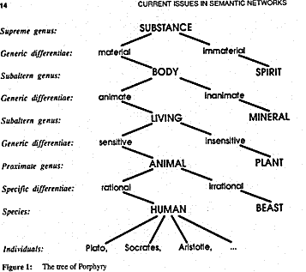
Origines I
Aristote (taxonomies, relations)
Porphyre, philosophe grec (III siècle), a organisé les relations établies par Aristote dans des catégories: réseau de type hiérarchique.
L’arbre de Porphyre
25.09.07
4

Slide 5
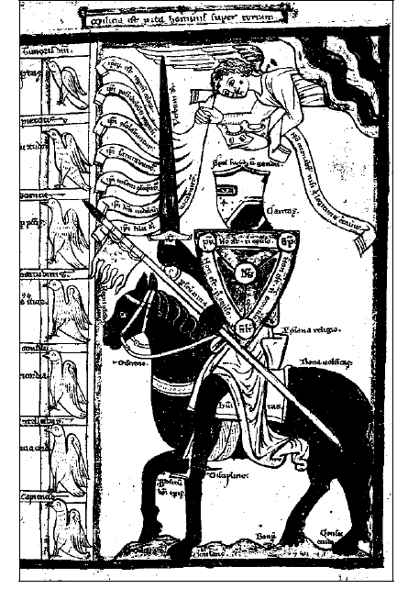
Origines II
Le chevalier contre les vices, (Summa de vitiis, Guillaume Peyraut, env. 1250)

Slide 6
Origines III
1971 Tony Buzan: Cartes heuristiques (mind maps) basée sur une théorie des hémisphères du cerveau
L’apprentissage significative de Ausubel et qui a inspiré Novak (inventeur des concept maps):
  L’apprentissage consiste en « l'assimilation de nouveaux concepts et de nouvelles propositions dans les structures conceptuelles ou propositionnelles existantes de l'apprenant » (Novak, 1995).
Formes et variantes: une terminologie pas toujours claire – traduction difficile vers le français
La carte, le schéma, le modèle ???
mental(e), heuristique, de connaissances, conceptuel(le)
Et encore: topogramme, diagramme, ….

Slide 7
Comment caractériser les différents types de cartes ?
1. Structure générale
2. Mode de représentation des nœuds
3. Mode de représentation des liens (relations)
4. Autres contraintes d’agencement

Slide 8
Quatre formes principales
Cartes conceptuelles
3. Autres « langages » informels
4. Diagrammes visuels (semi) formels
1. Cartes heuristiques (mind maps)
2. Cartes conceptuelles
(au sens étroit)

Slide 9
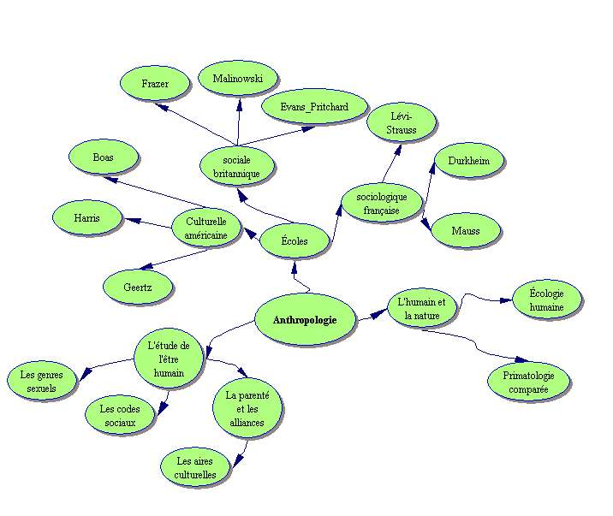
Exemple 1: Une carte en étoile – Définition « Anthropologie »
Des nœuds pareils (ronds)
Simples flèches
Dessin hiérarchique de type taxonomie
Source: http://www.profetic.org/dossiers/spip.php?article943

Slide 10
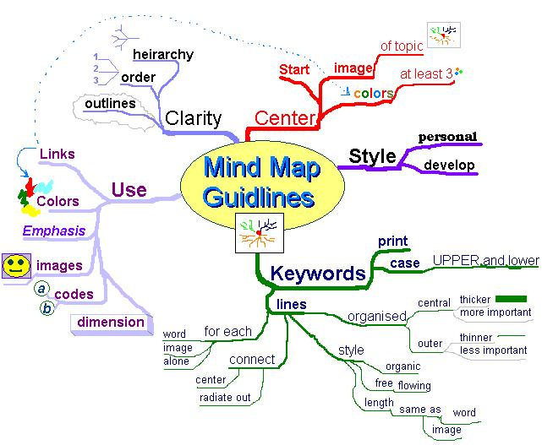
Exemple 2: Mind map sur les mind maps– type Buzan
Des nœuds pareils (mots)
Lignes
Dessin hiérarchique
Fait « avec amour »

Slide 11
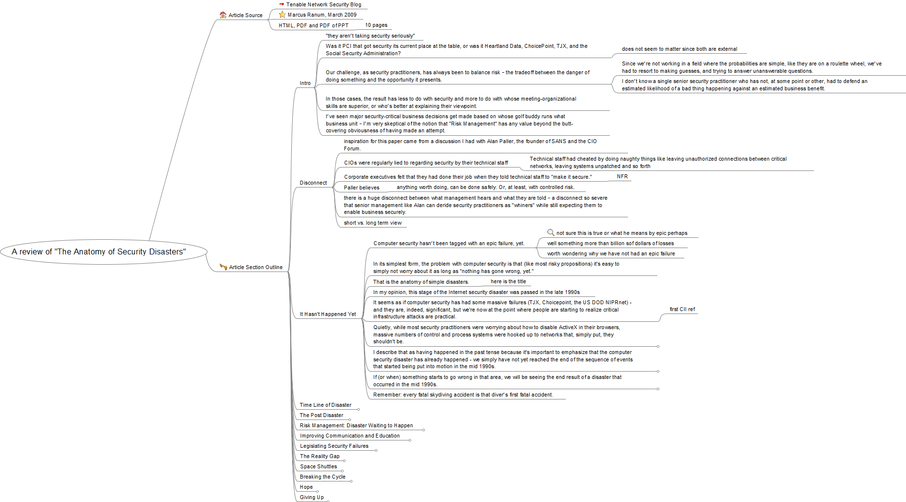
Exemple 3: Une mind map large
Anatomy of a Security Disaster
http://freemind.sourceforge.net/wiki/index.php/Mind_Map_Gallery

Slide 12
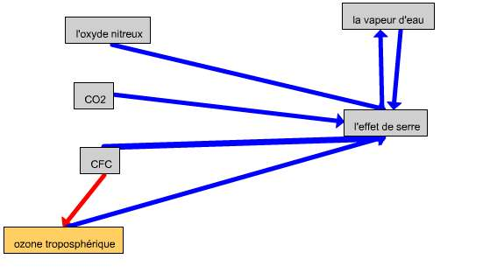
Exemple 4: Simple carte causale
Effet de serre
Source: Budelko et Basque
http://www.profetic.org/dossiers/spip.php?rubrique108

Slide 13
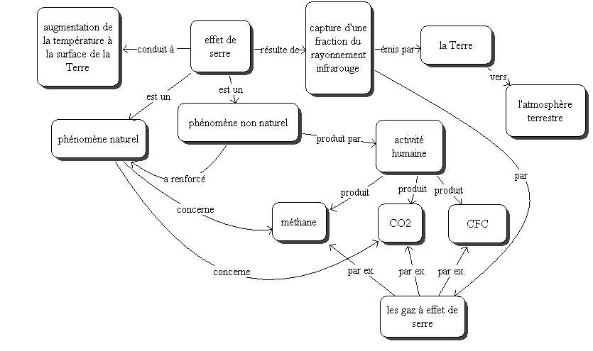
Exemple 5: Une carte conceptuelle en réseau
Effet de serre
Source: Budelko et Basque
http://www.profetic.org/dossiers/spip.php?rubrique108

Slide 14
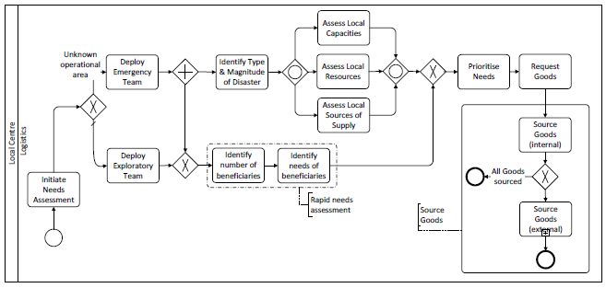
Exemple 6: Diagramme de type business process model
Alexander Blecken (2009). A Reference Task Model for Supply Chain Processes of Humanitarian Organisations, Phd Thesis, Université de Paderborn

Slide 15
Les cartes heuristiques
(mind maps et autres cartes simples)

Slide 16
Usages et utilité de cartes heuristiques
Usages et utilité
Interprétation
Rappel (mémorisation)
Créativité
Résolution de problèmes
Planification
Présentation
prise de notes dans un format bien assimilable par le cerveau
La structure d’un mindmap peut améliorer le rappel
libérer l'esprit de tâches plus profondes, donc libérer des ressources pour la créativité
percevoir tous les éléments et leurs relations
rassemble de façon centrale toute information (et ajoute une hiérarchisation)
présenter des idées sans devoir lire des notes

Slide 17

Principes pour réaliser des «mind maps» type Buzan.
Peut se faire sur papier
✰
Hiérarchisez
Mettez en page
Partez d’un thème central
•
Numérotez
« Soulignez » des
branches dans un
« nuage »
Ajoutez des branches en étoile
Créer une
carte conceptuelle
selon Tony Buzan
Utilisez des flèches
Utilisez des mots-clés
Variez la taille et la police des caractères et des images
Utilisez des codes
…….
Utilisez des images
Utilisez la couleur
…….
«Dessine-moi l’intelligence» Tony Buzan, 1996
Diapositives extraites d’un document de Claude Paquette, conseiller pédagogique, CS de Laval, 2003

Slide 18
Les mind maps dessinés sur papier
La méthode « Post-IT »
Ecrivez des mots clefs sur des Post-IT
Regroupez ces post-IT
Arrangez chaque group dans un ordre hiérarchique (sous forme de pyramide)
Faites une version papier
La méthode papier (simple)
Tournez la feuille latéralement
Commencez au milieu
N’écrivez que des mots clefs (ne dessinez pas de ronds) et utilisez crayon et gomme …

Slide 19
Freeplane (logiciel) et MindMeister (service en ligne)
Freeplane est gratuit, à installer:
Si nécessaire il faut installer Java: http://java.com/
Freeplane: http://sourceforge.net/projects/freeplane/
Documentation Freeplane et Freemind
http://freeplane.sourceforge.net/
http://freemind.sourceforge.net/ (système précurseur)
Utilisation de FreeMind (lien)
http://nathalierun.net/PenseeLibre/
Mindmeister (application en ligne)
http://www.mindmeister.com/

Slide 20
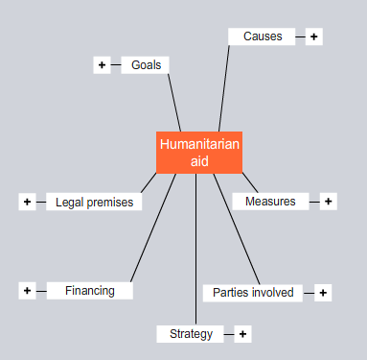
Exercice: Humanitarian aid – c’est quoi ?
Activité:
Compléter cette ébauche
(vous pouvez modifier les
branches de départ)
Utiliser soit:
Papier + post-IT
Papier
Logiciels
…. Ou une combinaison

Slide 21
Les cartes conceptuelles

Slide 22
Quelques usages des cartes conceptuelles
Conceptualiser
un design
Expliciter/
communiquer des idées complexes
Favoriser l'apprentissage en favorisant l'intégration de nouveaux savoirs avec d'anciens
Evaluer la compréhension/
compétence d'une personne

Slide 23
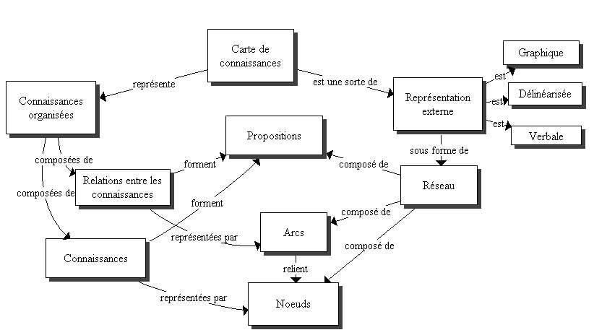
Exemple: Une carte conceptuelle sur les cartes conceptuelles
Source: http://www.profetic.org/dossiers/article.php3?id_article=942

Slide 24
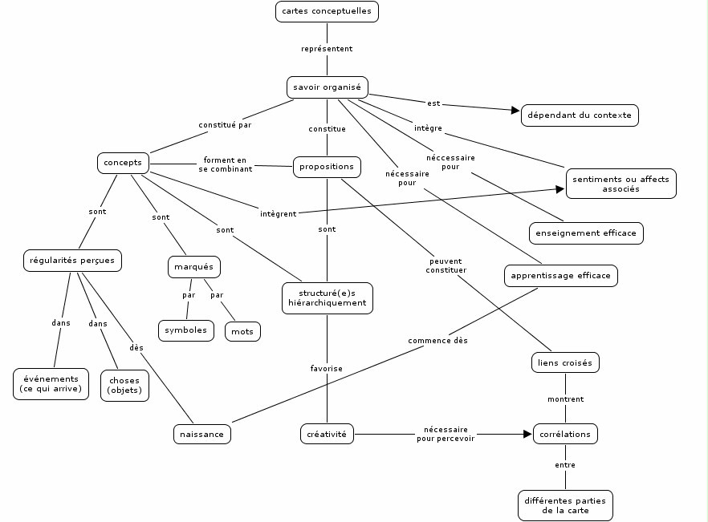
Exemple: Une carte conceptuelle sur les cartes conceptuelles

Slide 25
Créer une carte conceptuelle (Novak) – principes de base
Il faut placer un seul concept de premier niveau en haut
Les concepts de différents niveaux de généralité doivent être placés à des niveaux hiérarchiques distincts.
Les concepts de même niveau sont alignés.
Les concepts généraux sont placés en haut et les concepts plus spécifiques plus bas dans la carte.
Une carte devrait se limiter à 12-15 éléments.
Pour représenter de grands domaines de connaissances, on peut faire plusieurs cartes de différents niveaux de généralité. (un nœud peut contenir une carte …)
L’étiquette de chaque concept doit être placée à l’intérieur d’une forme graphique simple.
Chaque concept doit être relié à un autre (au moins) avec une liaison
Source: http://www.profetic.org/dossiers/spip.php?article947

Slide 26
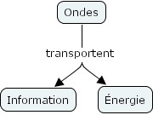
Les relations (liens/liaisons) dans une carte conceptuelle
Concept (un nom)
... affecte ...
... cause ...
... contredit ...
... dépend de ...
... est associé avec ...
... est ...
... est composé de ...
... est un intrant de ...
... est un phénomène de ...
... est un symptôme de ...
... est une condition pour ...
... est une conséquence de ...
... est une manifestation de ...
... est une partie de ...
... est une propriété de ...
... inclus ...
... influence ...
... produit ...
…
Mot de liaison (un verbe)
Propositions
(unités de sens)
Concept (un nom)
Deux propositions
1) Les ondes transportent de l’information
2) Les ondes transportent de l’énergie
Source: André Laflamme, Université de Montréal

Slide 27
Exemple: créer une carte pour résumer un texte
Sélectionner les connaissances-clés dans le texte.
Les représenter dans la carte.
Faire une liste d’attributs pour chaque connaissance (ou décider du type de connaissance).
Relier les connaissances-clés dans un arrangement spatial en utilisant les liens étiquetés (éventuellement typés). Chaque lien est une proposition
Réarranger la représentation spatiale.
Comparer la représentation avec le texte.
Réviser la carte.
Source: http://www.profetic.org/dossiers/spip.php?article947

Slide 28
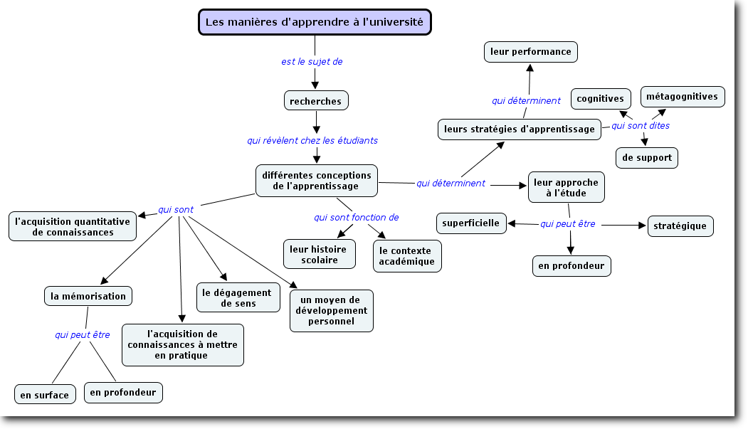
Exemple: Le concept de l’apprentissage
Source: André Laflamme, Université de Montréal

Slide 29
Créer une carte pour répondre à une question (I)
Élaborer d’abord une question à laquelle le réseau de concepts tentera de répondre
(concept central ou « focus question »).
    Attention: la façon de la formuler va influencer sur le résultat. Par exemple: « Pourquoi a-t-on besoin de l’aide humanitaire » vs. « Quelles sont les caractéristiques principales de l’aide humanitaire »
Recenser d’abord les concepts clefs les plus généraux (en surface) associés à la question de départ. Ensuite, établir la liste des concepts plus spécifiques (en profondeur).
Regrouper et hiérarchiser les concepts selon l’organisation naturelle de ceux-ci.

Slide 30
Créer une carte pour répondre à une question (II)
Relier les concepts entre eux pour former des propositions (commencer par les liens proches).
  Deux concept plus le lien forment une proposition
  Si vous souhaitez proposer au lecteur un ordre de lecture de votre réseaux de concepts, n’hésitez pas à numéroter les concepts et/ou les relations qui les unissent.
Ajouter des ressources au besoin (URL, vidéo, images, textes, etc.) ou des exemples.
Ajouter des liens distants (cross-links)
Réviser le travail (ajout de sous-concepts et de relations, couleur, police).
Partager votre réseau de concepts avec d’autres acteurs (collègues,étudiants, etc.)
Source (avec modifications): André Laflamme, Université de Montréal

Slide 31
Démonstration / Activité
(1) Exploration (commune) du site de CMAP
http://cmap.ihmc.us/
(vous pouvez installer CMAP)
(2) Outils en ligne
http://www.mywebspiration.com/ (beta-test)
http://gliffy.com (diagrammes aussi)
https://creately.com/ (diagrammes aussi)
(3) Activité en classe
Créer une carte conceptuelle sur le thème:
« Origine des crises humanitaires »
(à discuter)

Slide 32
Cartes pour la recherche et la gestion de projets

Slide 33
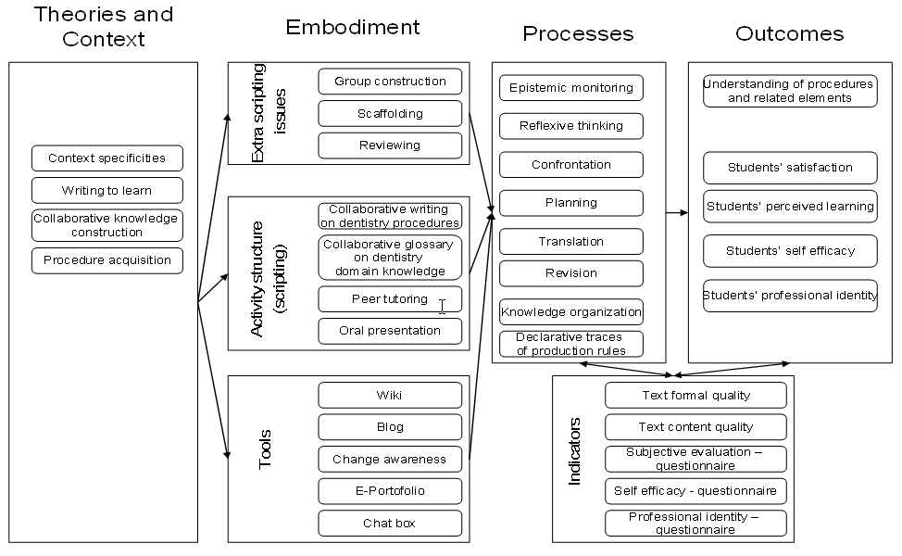
Cartes conjecturelles selon Sandoval
(associer conjectures théoriques, design, processus et résultats recherchés)
… qui influencent des processus
Résultats
désirés
Actions / implémentations
Théorie générale
Résultats mesurables
Source: TECFA

Slide 34
Cartes conjecturelles (exemples illisibles tirés d’une thèse)
Source: Barbara Class, PhD thesis

Slide 35
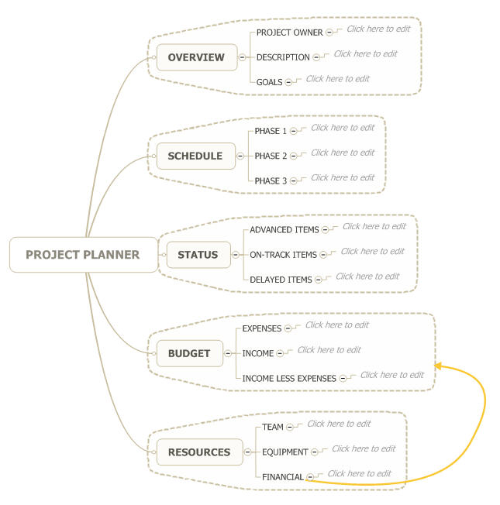
Utilisation de mind maps pour la gestion de projets
Source:
http://mindmapblog.com/?tag=mindmapping-templates
Chercher sur Internet:
« Mind map template » + « project management »

Slide 36
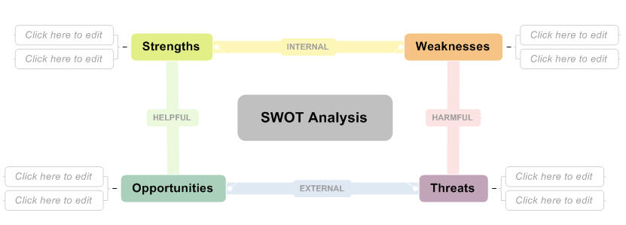
Gestion de projects – Example SWOT
Source:
http://mindmapblog.com/?tag=mindmapping-templates

Slide 37
Faire des exposés

Slide 38
Cartes conceptuelles pour faire des exposés
Plusieurs stratégies:
1. Une seule mind map et ouvrir / fermer des branches
2. Cartes conceptuelles (ou mind maps) reliés par des liens.
3. Utiliser un logiciel qui permet d’afficher certains nœuds (ou branches) dans un ordre conçu pour une présentation.
3. Avec un logiciel de présentation (Powerpoint) et utiliser l’outil de dessin.

Slide 39
Cartes conceptuelles/heuristiques avec Powerpoint / Word
Propriété
Sous concept
Propriété
Concept
central
Sous concept
Sous concept
lien
Sous concept
Word et PPT (ou Open Office) ont un bon outil de dessin
Par contre, dessiner prend nettement plus de temps ….

Slide 40
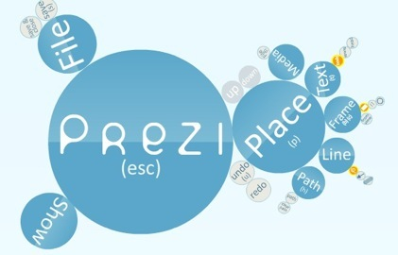
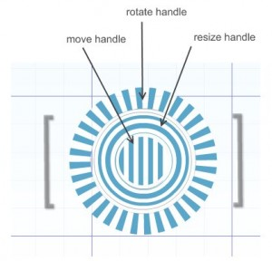
Exposés avec Prezi
Outil de présentation qui permet de lier des éléments à l’écran avec un zoom approprié
Démo: http://prezi.com/
(DigitalSettlers)

Slide 41
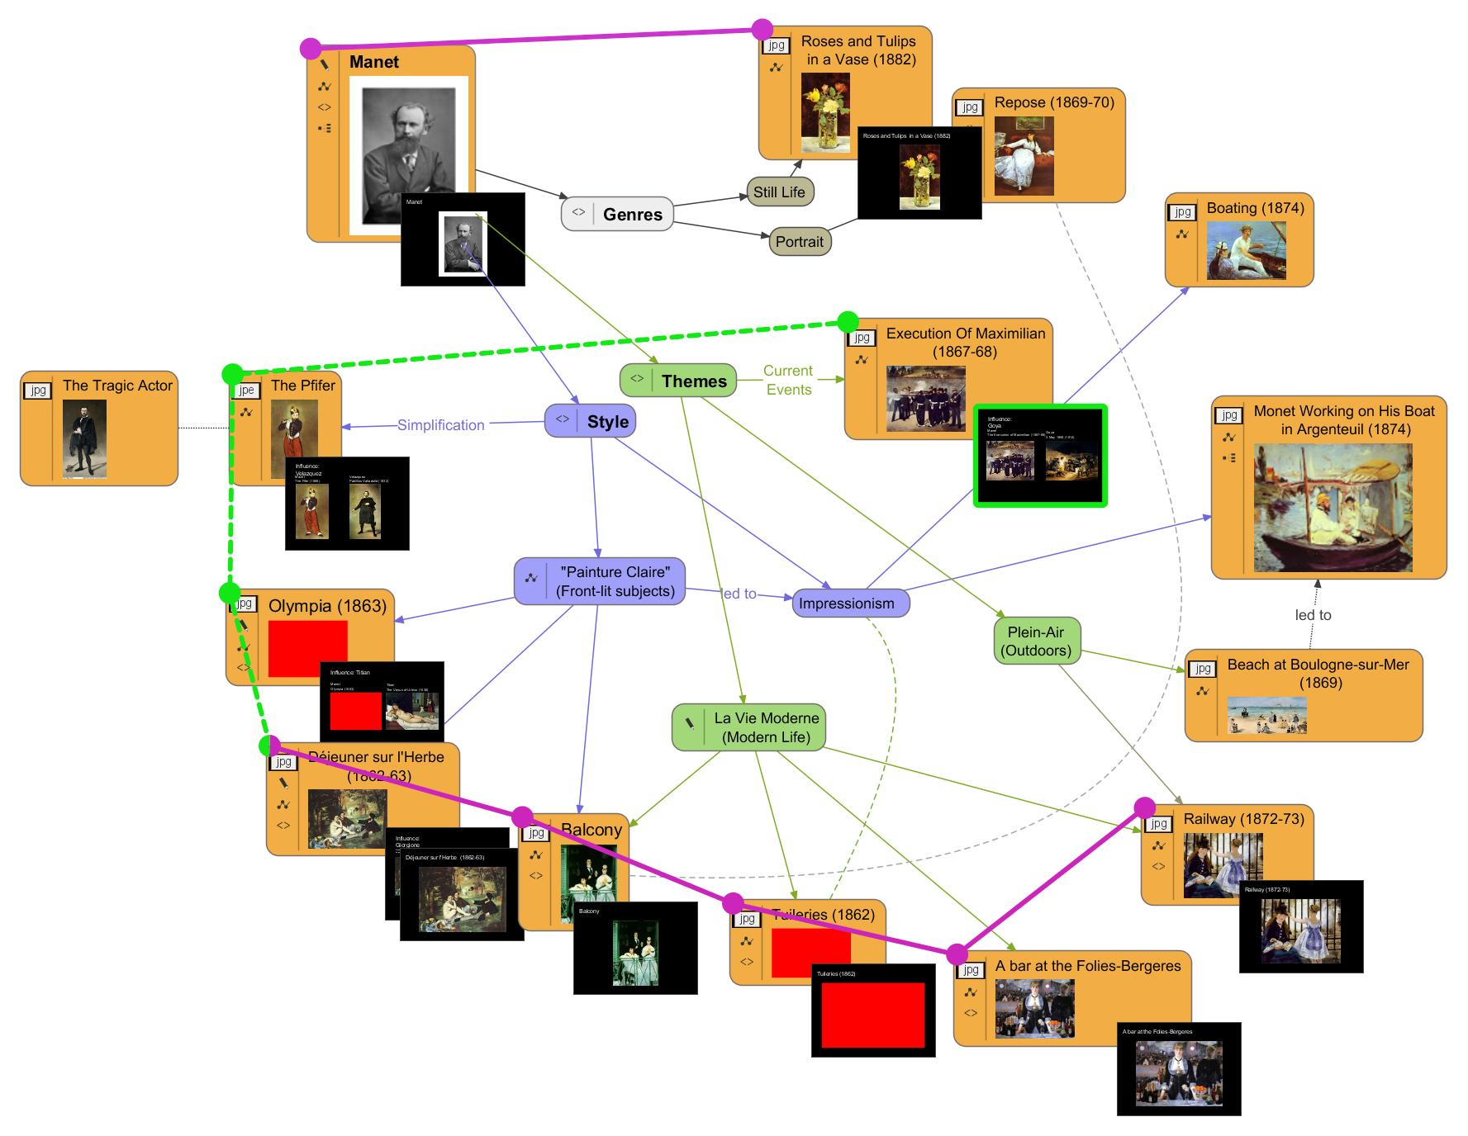
Exposés avec VUE (Visual Understanding Environment)
http://vue.tufts.edu/
Démo: Manet-Overview (même site)

Slide 42
Autres langages visuels
(Exemples qui montrent que certaines disciplines utilisent des langages visuels de façon plus « musclée » )

Slide 43
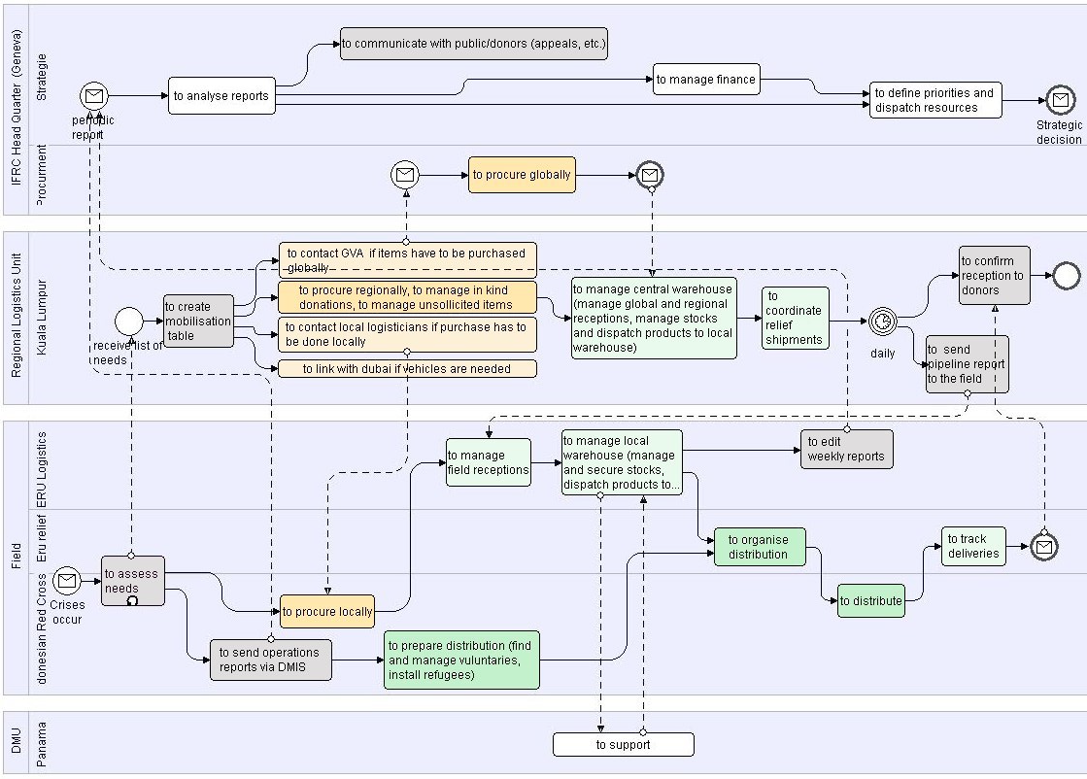
Business process modeling notation (BPMN)
http://www.iscram.org/ISCRAM2009/papers/Contributions/142_Learning%20from%20previous%20humanitarian%20operations_Lauras2009.pdf

Slide 44
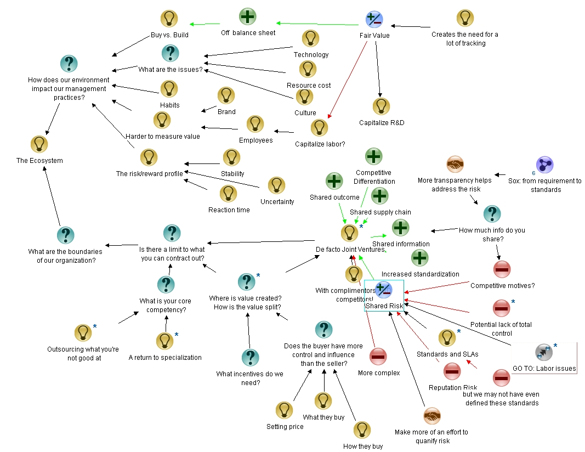
Argumentation avec Compendium
http://compendium.open.ac.uk/
Source: Compendium Overview
http://compendium.open.ac.uk/institute/library/papers.htm
Executive Roundtable example provided by: Ron Dimon, Hyperion

Slide 45
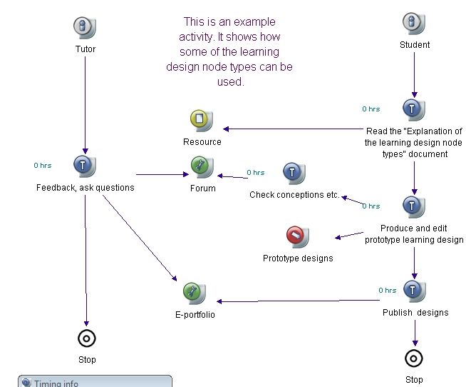
Educational scenario design – CompendiumLD
Compendium peut être adapté et modifé. Exemple:
Concept map editor “learning design”
by Open University
Status: Usable prototype
http://compendiumld.open.ac.uk/

Slide 46
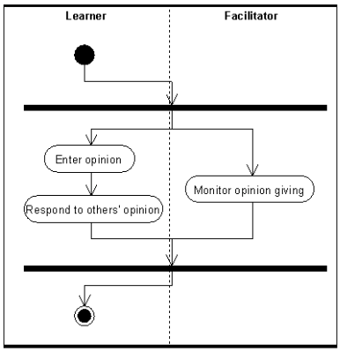
Unified Modeling Language (UML)
UML comprend une série de langages pour modéliser des systèmes, données, traitements, comportements, besoins, etc.
Très populaire en informatique appliquée ….
Exemple: Diagramme d'activité (très simple)

Slide 47
Discussion et conclusion
…..

Slide 48
La dernière page
Page ressource:
http://edutechwiki.unige.ch/fr/STIC:CERAH
Un dernier conseil:
Il faudrait développer des patrons (chablons) mind-map et concept map pour les besoins de l’action humanitaire
Eventuellement penser à développer un langage d’analyse et de design approprié (projet à long terme)

